Slide 1
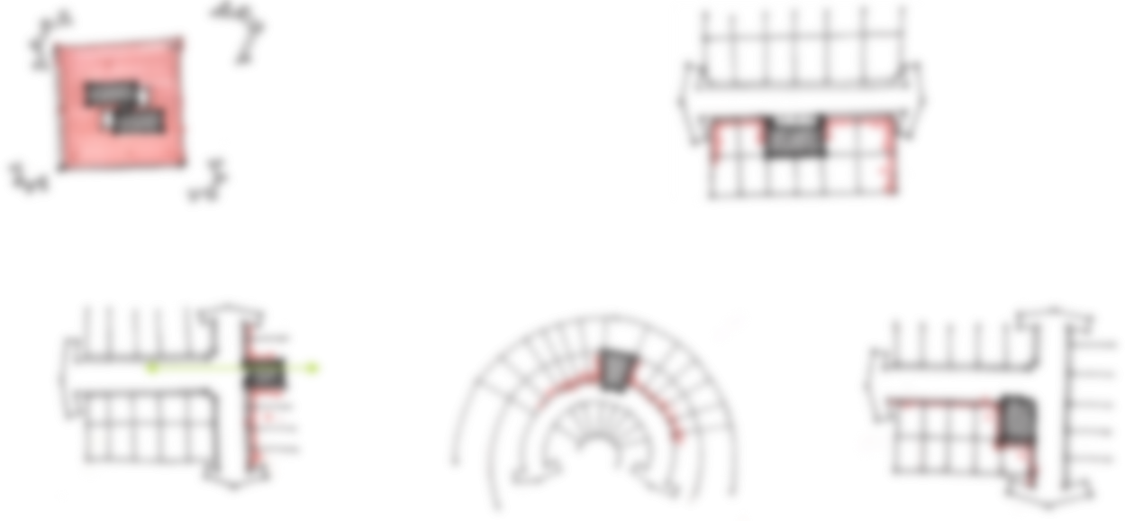
اداره کل معماری و ساختمان
مهرماه 1398
مدارک و مستندات جهت طرح در کمیته نمای منطقه
موقعیت بنا در بدنه شهری : میان افزای یک بر، آکس یک بَر و پیچ یک بَر
(املاک دارای درخواست قبل از 1398/05/01 )

Slide 2
1- اطلاعات نما
1-1 ارائه جدول مشخصات ساختمان
 | شماره پرونده
 | نام مالک
 | منطقه و ناحیه
 | آدرس ملک
 | مساحت ملک
 | پهنه طرح تفصیلی
 | سطح اشغال
 | تراکم
 | جدول بنای مجاز
 | معابر اصلاح شده (مجاور ملک)

Slide 3
ارایه جانمائی ملک (1/2000)
ارائه پلان موقعیت پیشنهادی

Slide 4
2-1 تعریف ساختمان
1 | تعداد نمای قابل مشاهده از فضای شهری
 | جهت‌گیری پلاک
میان افزا یک بر/ پیچ یک بر/ آکس یک بر | موقعیت بنا در بدنه شهری
 | نوع بافت

Slide 5
1-2 نمای موجود
تصویر نما های اصلی ساختمان

Slide 6
تصویر نما های فرعی ساختمان (حیاط-فرعی )

Slide 7
2-2 نمای مجاورین
تصویر نمای اصلی ساختمان مجاور راست 1

Slide 8
تصویر نمای اصلی ساختمان مجاور راست 2

Slide 9
تصویر نمای اصلی ساختمان مجاور چپ1

Slide 10
تصویر نمای اصلی ساختمان مجاور چپ2

Slide 11
تصویر نمای اصلی نمای روبرو 1

Slide 12
تصویر نمای اصلی نمای روبرو 2

Slide 13
تصویر نمای اصلی نمای روبرو 3

Slide 14
تصویر از بناهای واجد ارزش در محدوده (در صورت وجود )

Slide 15
تصویر پرسپکتیوی از نما به همراه مجاورین 1

Slide 16
تصویر پرسپکتیوی از نما به همراه مجاورین 2

Slide 17
کروکی نمایش محل تصاویر نماهای مجاورین

Slide 18
3-2 پانوراما
موضوع طراحی
مجاور چپی2
مجاور چپ 1
موضوع طراحی
مجاور راست 1
مجاور راست 2
پانورامای موقعیت ساختمان در بدنه شهری به همراه مجاورین

Slide 19
پانورامای بدنه شهری روبروی ساختمان به همراه مجاورین

Slide 20
تحلیل تاکیدات غالب در بدنه شهری (اختیاری)

Slide 21
تحلیل مصالح بدنه شهری (اختیاری)

Slide 22
تحلیل سطوح شفاف و کدر در بدنه شهری (اختیاری)

Slide 23
تحلیل پر و خالی در بدنه شهری (اختیاری)

Slide 24
1-3 طرح سه بعدی از کل نما
نمای ساختمان (رندر سه بعدی-دید ناظر) در جهات مختلف

Slide 25
تصویر نمای شب (رندر سه بعدی-دید ناظر)

Slide 26
نمای بام (رندر سه بعدی دید پرنده از بام با تاکید بر جانمائی تاسیسات و تجهیزات)

Slide 27
2-3 طرح به ازای هر گذر
نماهای اصلی به ازای هر گذر (رندر سه بعدی)

Slide 28
نماهای فرعی (جانبی – حیاط) (رندر سه بعدی)

Slide 29
موضوع طراحی
جانمایی نمای طراحی شده در بدنه شهری

Slide 30
3-3 خروجی های ویژه
رندر سه بعدی از جزئیات، الحاقات و تزیینات استفاده شده به همراه توضیحات

Slide 31
رندر سه بعدی ویژه از طبقه همکف یا دیوار حیاط با تاکید بر ورودی به همراه توضیحات

Slide 32
رندر سه بعدی از نقش رخ بام به همراه توضیحات

Slide 33
نقشه جزئیات اجرائی دسترس پذیری برای معلولین (درصورت وجود)

Slide 34
نقشه جزئیات اجرائی جانمائی تابلوها در نمای طبقه همکف (درصورت وجود)

Slide 35
4-3 ترسیمات فنی
نقشه فنی دو بعدی نما به همراه راهنما

Slide 36
نقشه فنی دو بعدی پلان‌های مصوب به تفکیک طبقات

Slide 37
نقشه فنی دو بعدی مصالح، تزئینات و الحاقات نما به همراه راهنما

Slide 38
برش عمودی از جداره های خارجی با تاکید بر جزئیات اتصال عناصر نما به سازه اصلی با مقیاس 1/20 (wall section )

Slide 39
جزئیات عناصر الحاقی به نما (درصورت وجود)

Slide 40
توضیح مشخصات فنی نورپردازی

Slide 41
توجیه ایده طراحی (اختیاری)

Slide 42
5-3 ارائه جدول رنگ و مصالح
مشخصات آماری مصالح و رنگ | کد رنگی | درصد پوشش نما | توضیحات
انواع آجر (ذکر نوع)
سنگ گرانیت
سنگ تراروتن
سنگ مرمر
ماسه سنگ Sandstone
سایر سنگ ها (ذکر نوع)
سیمان و بتن (با ذکر نوع)
ترمو وود Thermowood (ذکر نوع)
انواع سرامیک (ذکر نوع)
انواع شیشه (ذکر نوع)
سمنت بورد Cement board (ذکر نوع)
کامپوزیت Composite (ذکر نوع)
صفحات HPL (ذکر نوع)
سایر مصالح (ذکر نوع)

